Slide 1
العوامل المؤثرة في مناخ الوطن العربي.؟
المناخ والنبات الطبيعي في الوطن العربي
التضاريس
توزيع اليابس والماء
الموقع الفلكي

Slide 2
عناصر المناخ؟
درجه الحرارة
الرياح
الامطار

Slide 3
الإقليم المناخي هو :هو جزء من سطح الأرض له خصائص مناخيه او صفات معينه
الأقاليم المناخية في الوطن العربي؟
إقليم البحر المتوسط
الإقليم الصحراوي الحار
الإقليم المداري

Slide 4
الإقليم المداري
الإقليم الصحراوي الحار
إقليم البحر المتوسط
يسود بشكل عام في المناطق الجنوبية من الوطن العربي ومن اهم خصائص ارتفاع درجات الحرارة طوال العام وسقوط الامطار في الصيف والشتا جاف
يسود في المناطق الداخلية والوسطى من الوطن العربي مثل صحراء شبه الجزيرة العربية والصحراء الكبرى صيفا بالبرودة الشديد شتاء الامطار قليله
يسود في المناطق الشمالية من الوطن العربي المحاذية للبحر المتوسط ومناخه حار جاف صيفا دافة ممطر شتاء

Slide 5
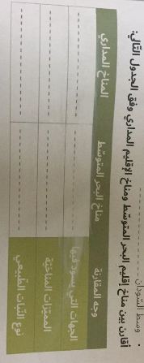
ما الفرق بين المناخ والطقس؟
المناخ ؟حالة الجو خلال فتره زمنيه طويله
الطقس :حاله الجو خلال فتره زمنيه قصيره

